Slide 1
전례 봉사자 교육
2021.12.10
천주교 옥포성당

Slide 2
전례
전례?
교회 공동체가 공적으로 거행하려고 정한 구조와 본문, 의례 행동에 따라 드리는 예절

Slide 3
목적
해설, 독서의 일치성 확보

Slide 4
미사 전 준비
- 미사 15분 전 자리 착석(해설자,독서자)
- 해설자
전례 순서, 기도문, 빔/스크린 점검
- 독서자
독서대에서 독서 내용, 마이크 점검

Slide 5
미사 전 해설
- 미사는 정각에 시작하도록 시간 조절
- 공지사항 안내(2차 헌금)
- 미사 전 기도문
미사 시작 시간에 맞추어 시작(2~5분 전)
예) 미사 전 교구청 이전 기도문 바치겠습니다
성호경 - 기도문
삼종기도 (새벽미사, 토요일 저녁미사 전)

Slide 6
미사 시작
- 모두 일어서 주십시요
- 시작 멘트
11월 7일 연중 24주간 미사입니다
- 시작성가 100번 입니다
또는 성가를 틀어 줌

Slide 7
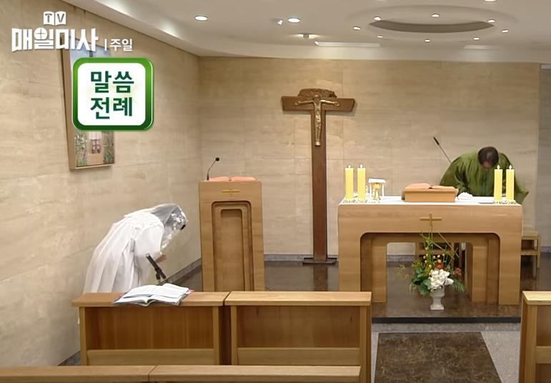
1 독서
독서자는 미사전에 독서대에 올라가서 독서 내용 및
마이크 높이 확인
- 사제가 본 기도문을 읽고 “성부와 ~”,
신자들이 “아멘“ 하면 자리에서 나감
- 계단 아래(계단 한 발짝 전)에서 제대를 향해 절을 함

Slide 8
1 독서
- 독서 내용을 봉독
선포자로서 천천히, 또박또박 하게
마이크 간격은 약 10 cm
- 독서 후, 약 2 초 후에
“주님의 말씀입니다＂라고 외침
(힘있게, 톤은 일정하게)
- 신자들이 회답하면 내려와서 제대를 향해
절을 하고 자리로 돌아감

Slide 9
화답송
독서자가 자리에 앉으면 화답송 시작
- 성가대 또는
- 해설자가 낭독

Slide 10
2 독서
제2 독서자는 화답송 마지막 구절이 시작되면 자리에서 일어나 나감
독서대에 서 서 독서 내용, 마이크 높이 확인
화답송 후렴이 끝나면 낭독 시작
- 계단 아래(계단 한 발짝 전)에서 제대를 향해 절을 함
- 독서 내용을 봉독
선포자로서 천천히, 또박또박 하게
- 독서 후, 약 2 초 후에
“주님의 말씀입니다＂라고 외침
- 신자들이 회답하면 내려와서 제대를 향해 절을
하고 자리로 돌아감

Slide 11
알레루야
독서자가 제단에서 내려와 자리에 오면 시작
성가대 합창 또는 해설자

Slide 12
보편지향기도
해설자가 낭독

Slide 13
예물봉헌
예물 봉헌 후에 공지
해설자는 2차 헌금 공지
예물준비성가 100번 입니다

Slide 14
하느님의 어린양
해설자가 선창
(평화의 인사가 끝나고 사제가 감실문을 열면)

Slide 15
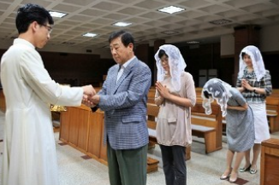
영성체
해설자는 영성체 성가는 100번입니다(낭독)
(사제가 성혈을 마신 후)

Slide 16
파견성가
해설자는 파견성가는 100번입니다(낭독)
(사제가 파견 강복을 한 이후)

Slide 17
마침
교중미사 후(해설자 선창)
삼종기도 또는 부활삼종기도
성호경하고 마침

Slide 18
미사 후
해설자
영상끄기, 빔 올리기, PC끄기, 해설대 정리
독서자
독서자리 정리, 봉헌금 정리 협조

Slide 19
협조사항
해설자, 독서자 양성 필요
(2) 해설자, 독서자는 사명을 가지고 해야 함
(3) 해설, 독서가 어려운 경우 대리자를 지명하고
내용은 공지방에 홍보
또는 전례분과로 요청
(4) 새벽미사 해설, 독서에 협조 요망
(5) 지세포성지 전례 협조

Slide 20
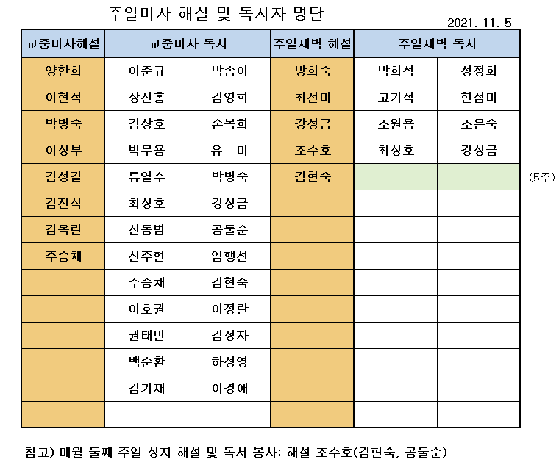

Slide 21
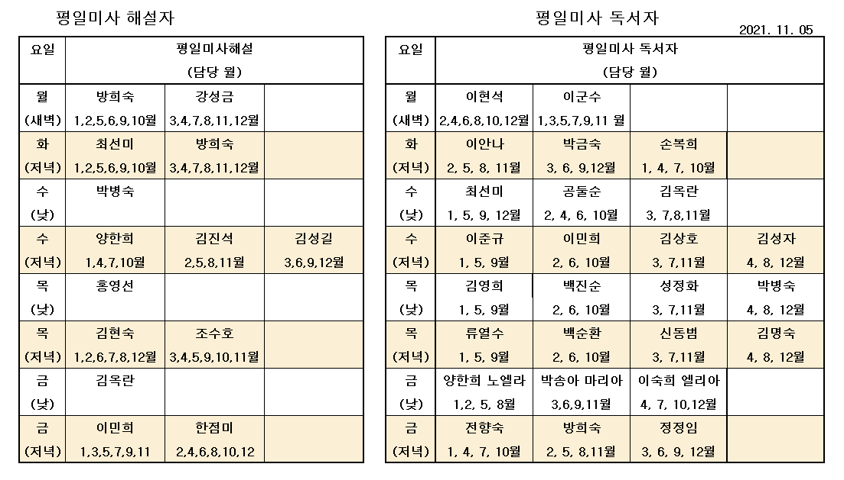

Slide 22
